Slide 1







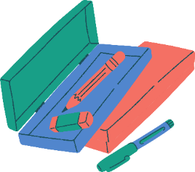
CHÀO MỪNG CÁC THẦY CÔ ĐẾN DỰ GIỜ
MÔN TIẾNG VIỆT LỚP 5
Viết
Viết đoạn văn giới thiệu nhân vật trong một cuốn sách
Giáo viên: Nguyễn Thị Duyến
Trường: Tiểu học Cấp Tiến

Slide 2



Slide 3
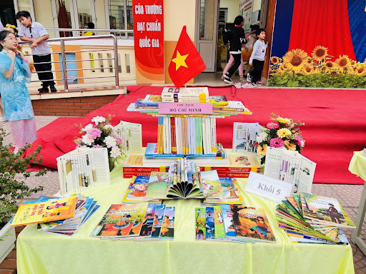

Slide 4

Thứ Tư ngày 27 tháng 11 năm 2024
Viết
Viết đoạn văn giới thiệu nhân vật trong một cuốn sách
Viết được đoạn văn giới thiệu nhân vật trong một cuốn sách.
YÊU CẦU CẦN ĐẠT
1
2
Biết đọc soát và chỉnh sửa đoạn văn đã viết.

Slide 5
Thứ Tư ngày 27 tháng 11 năm 2024
S/101
Viết
Viết đoạn văn giới thiệu nhân vật trong một cuốn sách
Đề bài: Viết đoạn văn giới thiệu một nhân vật trong một cuốn sách mà em đã đọc.

Slide 6
Thứ Tư ngày 27 tháng 11 năm 2024
Viết
Viết đoạn văn giới thiệu nhân vật trong một cuốn sách
1. Dựa vào kết quả tìm ý trong hoạt động Viết ở bài 18, viết đoạn văn giới thiệu nhân vật trong cuốn sách mà em đã đọc.
- Tập trung giới thiệu những đặc điểm nổi bật của nhân vật.
- Thể hiện tình cảm, cảm xúc đối với nhân vật.

Slide 7
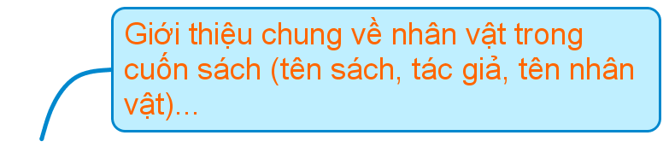


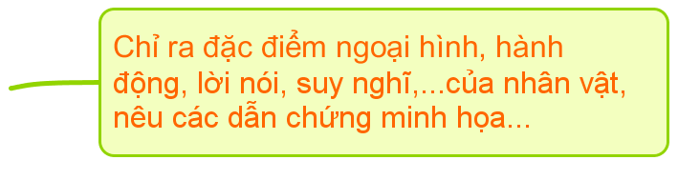

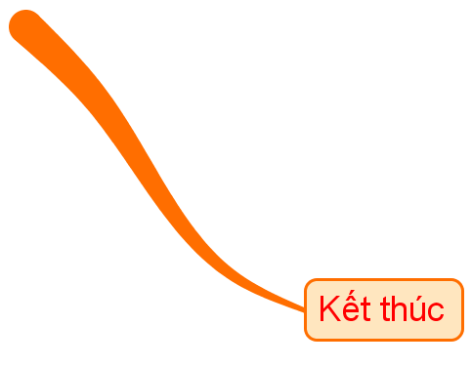


Slide 8






Slide 9
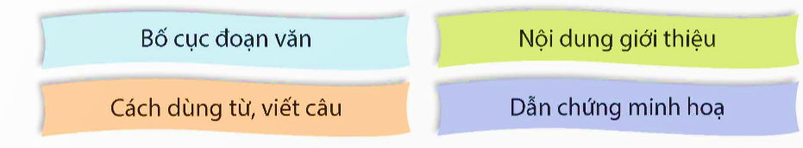
2. Đọc soát và chỉnh sửa

Slide 10



Slide 11
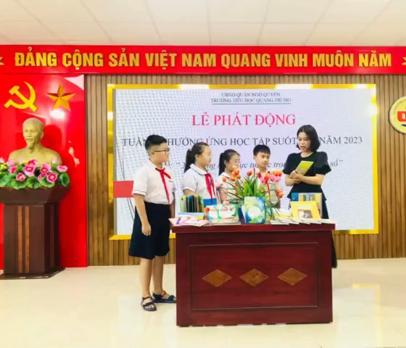

Slide 12

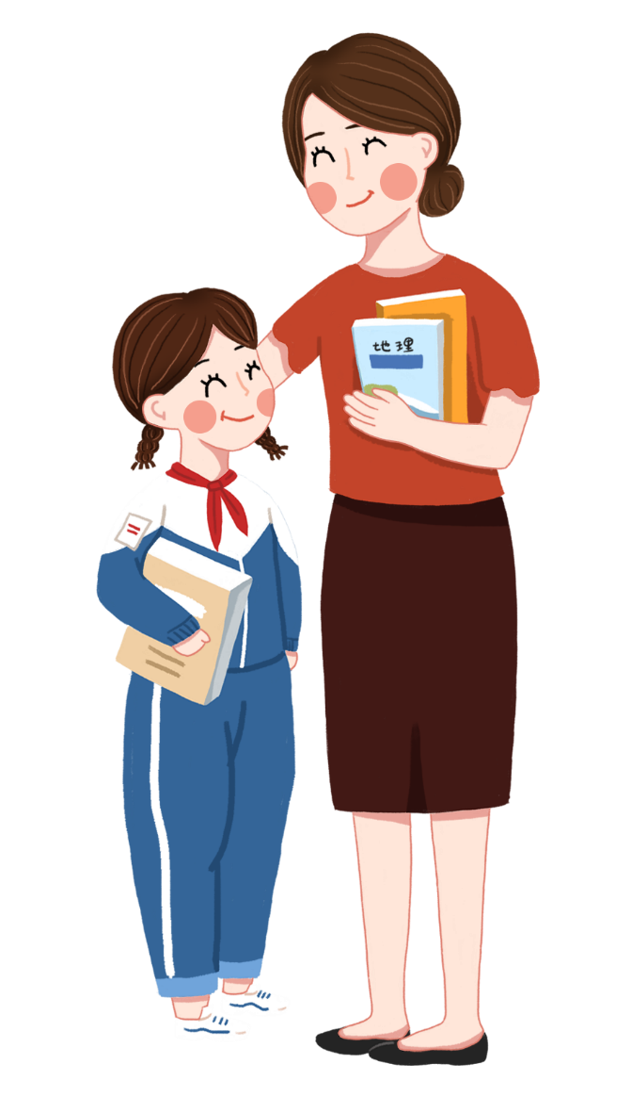

Chia sẻ với người thân nội dung em đã viết ở đoạn văn giới thiệu nhân vật trong một cuốn sách.

Slide 13

Giê häc ®· kÕt thóc
Xin chân thành cảm ơn các thầy cô giáo

